Slide 1
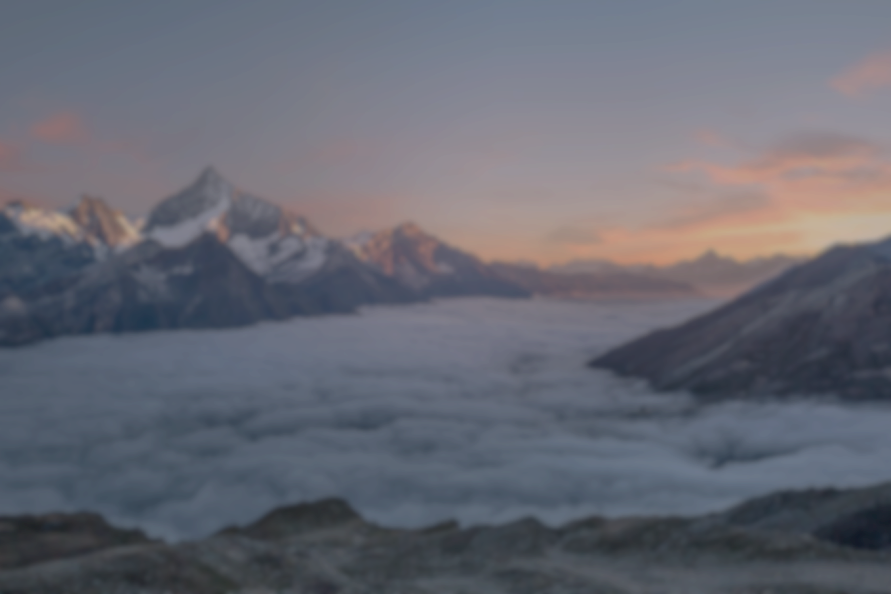
Я буду славить
Ты один достоин

Slide 2
Даже если звезды
перестанут сиять

Slide 3
Даже если горы
перестанут стоять
Ты достоин!

Slide 4
На месте руин, на месте развалин
Я вижу новые стены
Ты стоишь их основание

Slide 5
Я не устану петь
Как Ты благ ко мне!

